Slide 1
第三节
第七章
齐次方程
一、齐次方程
*二、可化为齐次方程

Slide 2
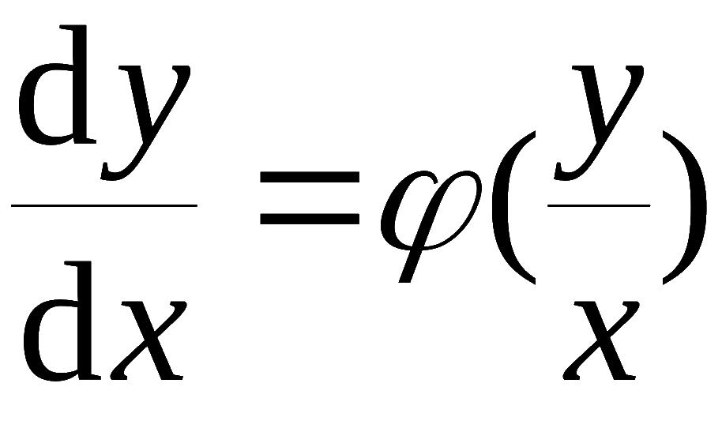
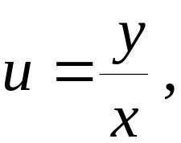
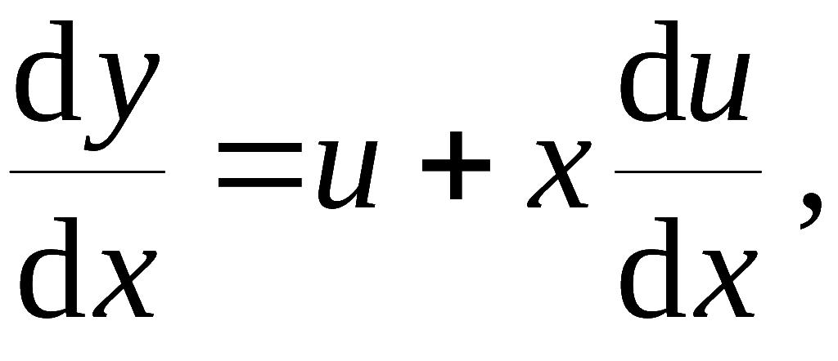
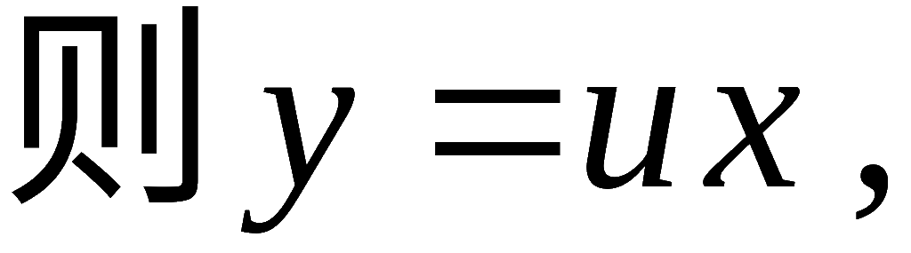
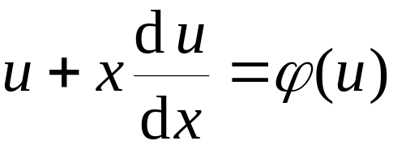
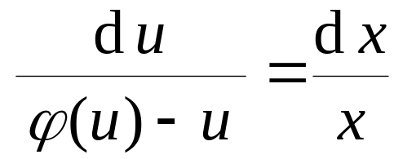
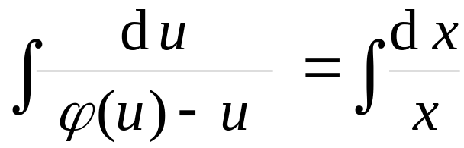
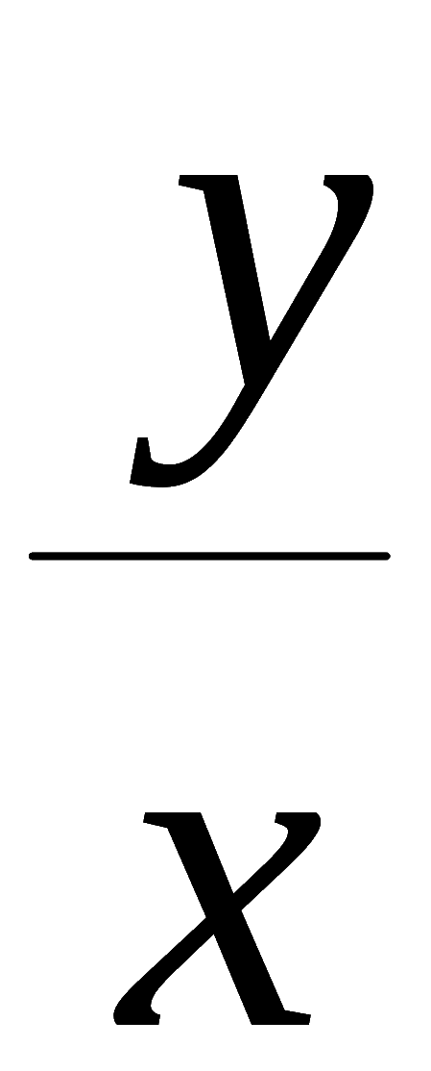
一、齐次方程
形如
的方程叫做齐次方程 .
解法:
令
代入原方程得
分离变量:
两边积分, 得
积分后再用
代替 u,
便得原方程的通解.

Slide 3
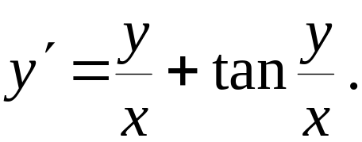
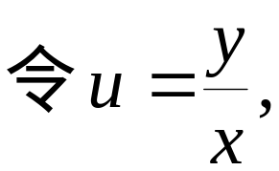


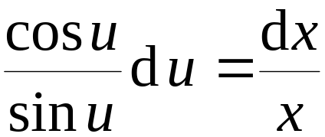
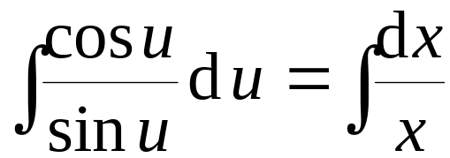



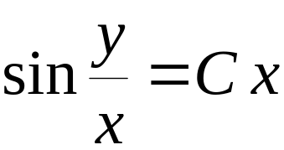
例1. 解微分方程
解:
代入原方程得
分离变量
两边积分
此处
得
故原方程的通解为
( C 为任意常数 )
( 当 C = 0 时, y = 0 也是方程的解)

Slide 4
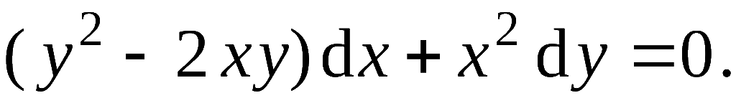
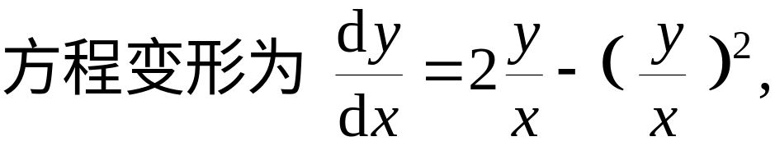
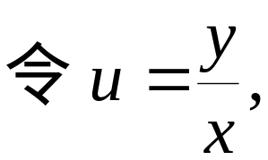
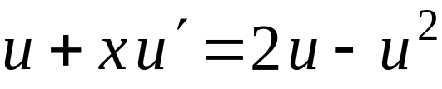
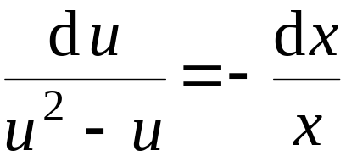
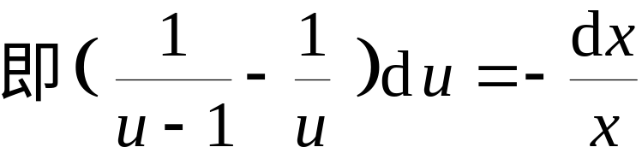
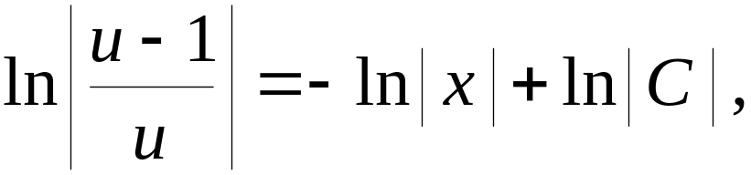
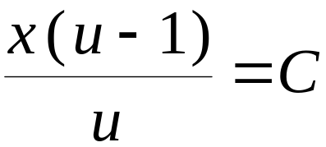

例2. 解微分方程
解:
则有
分离变量
积分得
即
代回原变量得通解
(C 为任意常数)
说明: 显然 x = 0 , y = 0 , y = x 也是原方程的解, 但在
求解过程中丢失了.

Slide 5
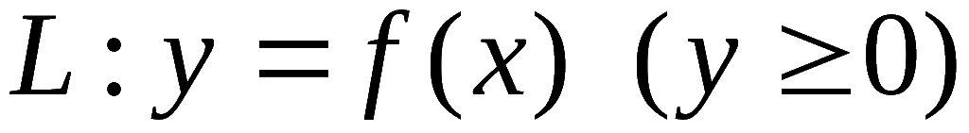








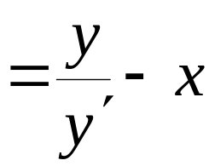


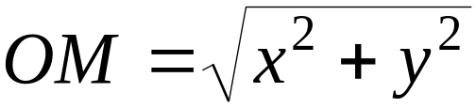
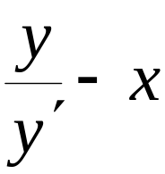
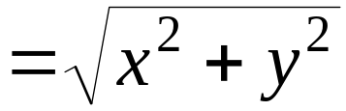
例3. 探照灯的聚光镜面是一张旋转曲面, 它的形状由
xOy 坐标面上的一条曲线 L 绕 x 轴旋转而成 ,
按聚光性
能的要求, 在其旋转轴 (x 轴)上一点O处发出的一切光线，
经它反射后都与旋转轴平行.
求曲线 L 的方程.
解: 将光源所在点取作坐标原点,
并设
由光的反射定律:
入射角 = 反射角
可得 ∠OMA = ∠ OAM = α
从而 AO = OM
而 AO
于是得微分方程 :

Slide 6
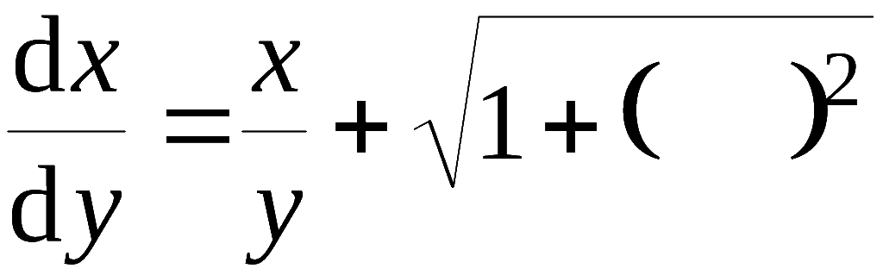
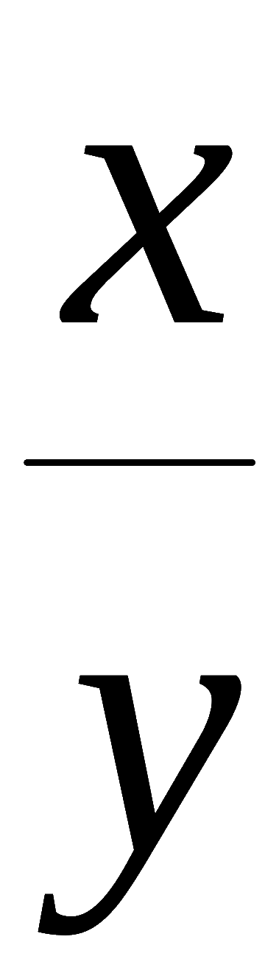
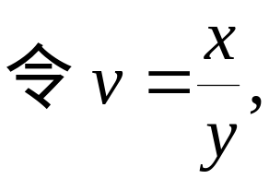
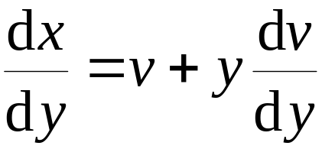
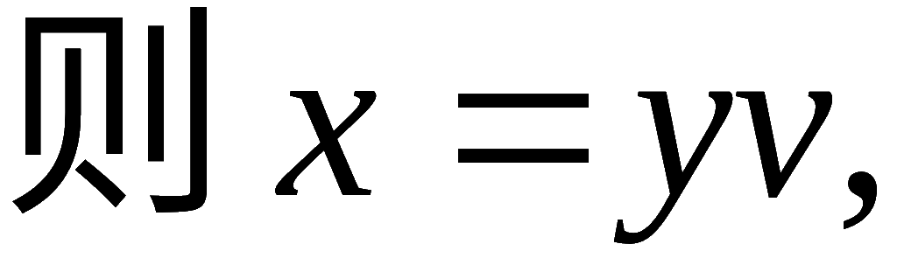
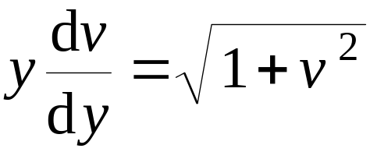
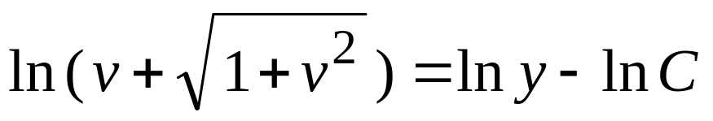
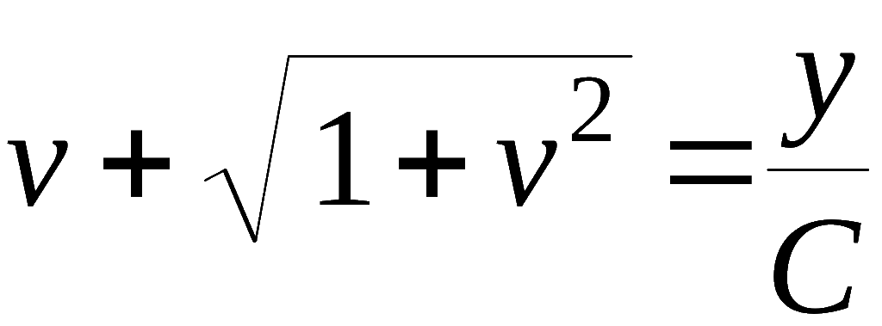
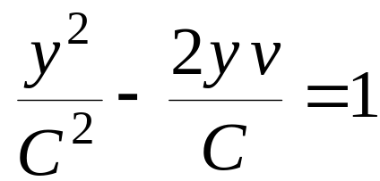
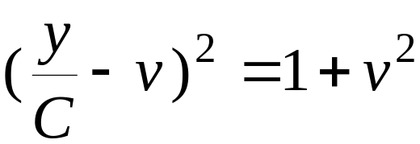
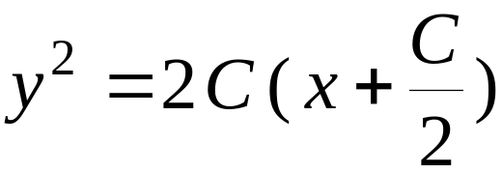
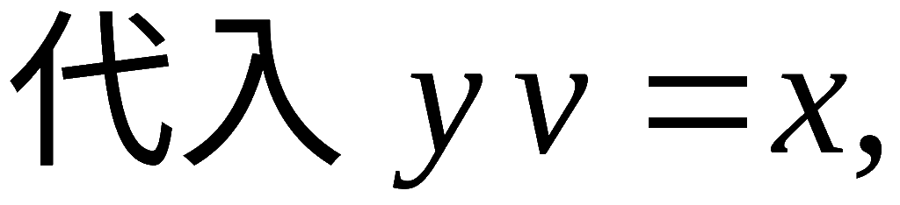
于是方程化为
(齐次方程)
积分得
故有
得
(抛物线)
故反射镜面为旋转抛物面.

Slide 7
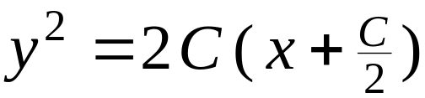


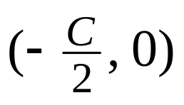
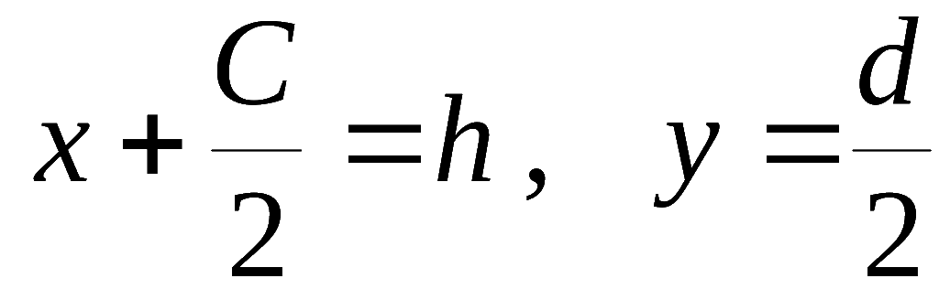
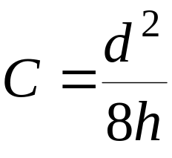
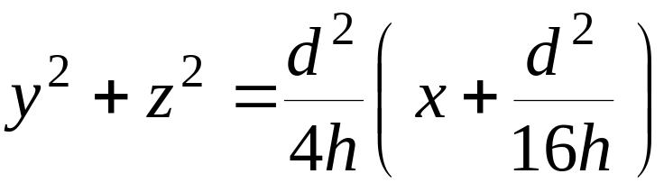
说明:
若已知反射镜面的底面直径为 d ,
顶到底的距离为 h ,
则将
代入通解表达式得
这时旋转曲面方程为

Slide 8
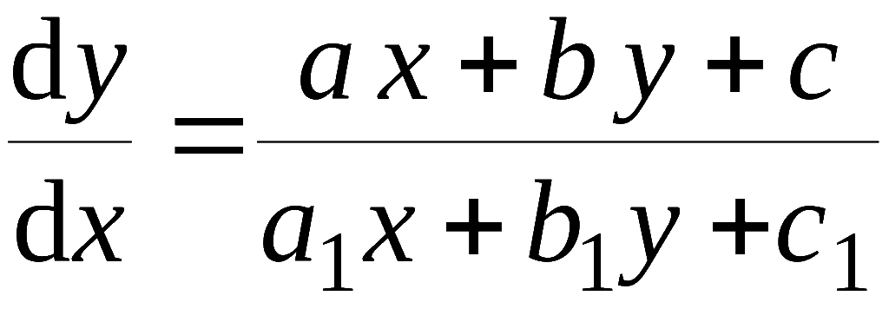
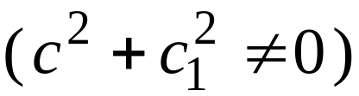
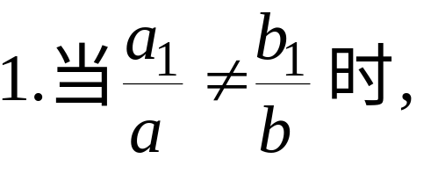


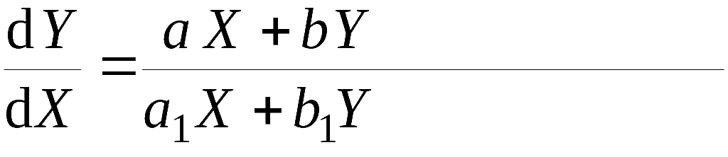

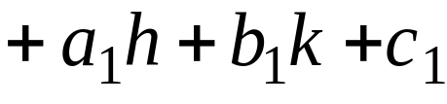
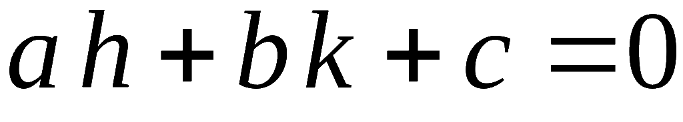
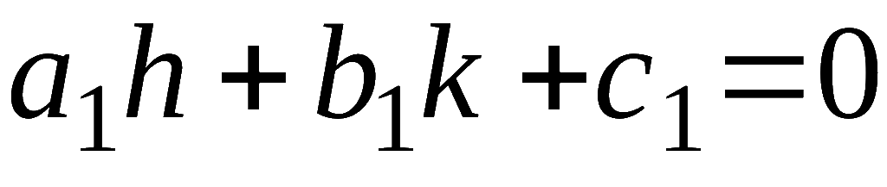

*二、可化为齐次方程的方程
作变换
( h, k 为待
定常数),
原方程化为
令
, 解出 h , k
(齐次方程)

Slide 9







求出其解后,
即得原方
程的解.
原方程可化为
令
(可分离变量方程)
注: 上述方法可适用于下述更一般的方程

Slide 10












例4. 求解
解:
令
得
令
得
再令 Y＝X u , 得
积分得
代回原变量, 得原方程的通解:

Slide 11








得 C = 1 ,
故所求特解为
思考: 若方程改为
如何求解?
提示:
作业
P309 1(1), (4), (6); 2 (2), (3); 3; 4(4)

